Slide 1
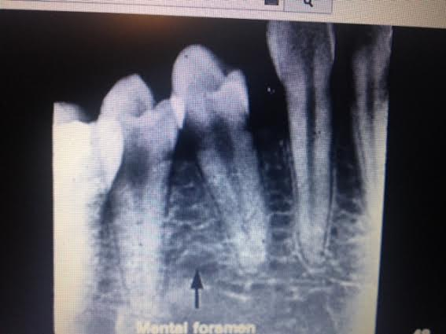
Foramen mentale
Izlazište nervusa mandibularisa iz mandibularnog kanala

Slide 2
Maxilarni sinus

Slide 3
Maksilarni sinus može se protezati distalno od trojke sve do kraja ....
Ne mora nužno biti samo u području šestica

Slide 4
Problem spuštenog sinusa i nedostatka kosti za postavljanje implantata

Slide 5
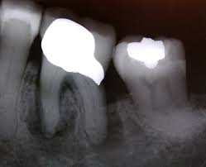
Alveolarni septum – područje kosti između dva zuba; kod upale nestaje...

Slide 6
Nosna šupljina i nosni septum (pregrada)

Slide 7
PATOLOŠKE STRUKTURE NA RTG SNIMCI

Slide 8
KAMENAC

Slide 9
Karijes

Slide 10
Karijes

Slide 11
Periapikalni proces (granulom)

Slide 12
Periapikalna cista

Slide 13
Tumor

Slide 14
Frakturne pukotine

Slide 15
Koje su posljedica ovoga ...

